Slide 1

Programování
Vlastní metody / funkce

Slide 2
Opakování – funkce
= blok kódu, vykonávající konkrétní úlohu
Na funkci lze pohlížet i jako na podprogram algoritmu
Proměnné deklarované uvnitř bloku nelze číst mimo funkci
Výhody využívání funkcí:
Zamezení duplicitního kódu
Lepší čitelnost
Lepší odhalování chyb při ladění a debugingu
Snazší rozšiřitelnost aplikace

Slide 3
Opakování - funkce
Nově vytvářená hlavička funkce musí mít tyto náležitosti:
Název funkce – název začíná vždy velkým písmenem
Viditelnost funkce – specifikace přístupnosti
Návratový datový typ – jaký typ hodnoty očekáváme, že funkce vrátí
Výčet vstupních hodnot – specifikace datového typu (může být i prázdný)
Další specifika funkce jsou volitelná podle potřeby
Blok kódu se vykoná v momentě, kdy je funkce volána

Slide 4
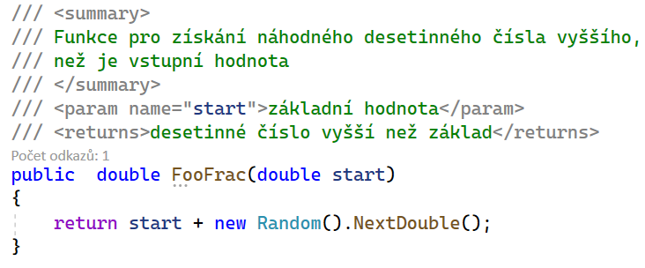
Ukázka vlastní funkce a jejího volání

Slide 5
Procvičování – hlavičky funkcí
Funkce suma, která vrací součet dvou načtených hodnot
Funkce rozhodující, zda je celočíselná hodnota sudá
Funkce, která zobrazí ve vyskakovacím okně jméno a věk uživatele, které přijímá jako vstup
Funkce, která vrátí pole součinů hodnot dvou různých, ale stejně dlouhých polích
Funkce, vracející aritmetický průměr hodnot pole
Funkce vracející pravoúhlé pole řetězců o rozměrech NxN

Slide 6
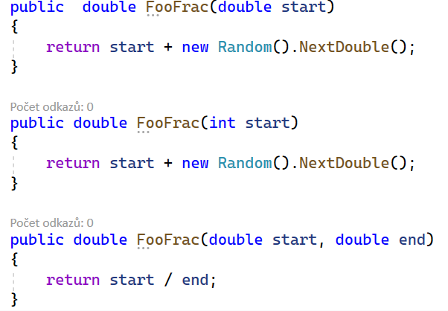
Přetížení funkcí
Vytváření funkcí se stejným názvem
S různým počtem atributů
S odlišným datovým typem atributu
Často na přetížení funkcí narazíme u polymorfismu
Na základě typu objektu se konkrétní funkce chová

Slide 7
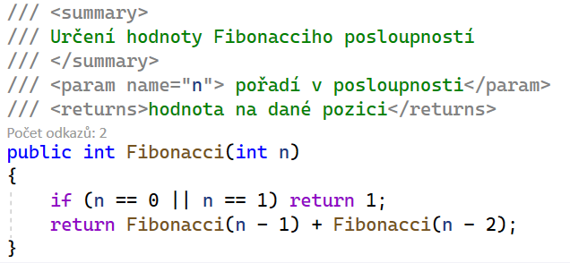
Rekurzivní funkce
Situace kdy funkce volá samu sebe
Přímé volání
Nepřímé volání
Při vytváření rekurzivní funkce je třeba dbát na rekurzivní zarážku
Stav, situace, hodnota, kdy se rekurze zastaví a začne se „vynořovat“
Rekurzivní volání musí vždy pracovat s menší sadou dat než v předchozím voláním

